Slide 1

Beenary
Личный кабинет (личная карточка) сотрудника

Slide 2
Карточка проекта «Создание инструмента личный кабинет (личная карточка) сотрудника»
Проблема | Предлагаемое решение
Наш пользователь хочет иметь единый источник информации от компании относительно своей работы и её результатов, но не может из-за отсутствия в компании подобной системы. Руководители компании хотят обеспечить сотрудников подобной системой для улучшения обратной связи внутри компании, а также повышения мотивации сотрудников к работе. | Решение составленной выше проблемы – единый портал для сотрудников компании, приложение «EPO – Employee's personal office», предоставляющее сотрудникам данные об их работе и пр. опции (полный перечень указан в банке задач).
Вовлеченные стороны | Требования к решению
1. Сотрудники компании 2. Руководители компании 3. Участники команды | Удобное, простое в использовании, предоставляет всю необходимую информацию о рабочем процессе Функциональное, удовлетворяет заданным требованиям, имеет возможность доработки Консультация, получение опыта в разработке
Срок реализации проекта | Участники
01.09.2022 – 31.05.2023 | Участники команды: Шевелёв К. С. (ИС/б-21-2-о) –UI/UX дизайнер, прототипист. Мельничук В. В. (ИС/б-21-2-о) – Android-разработчик. Ульянов Д. В. (ИС/б-21-3-о) – Backend-разработчик. Мовенко К. М. (ИС/б-21-2-о) – архитектор базы данных, тестировщик.

Slide 3
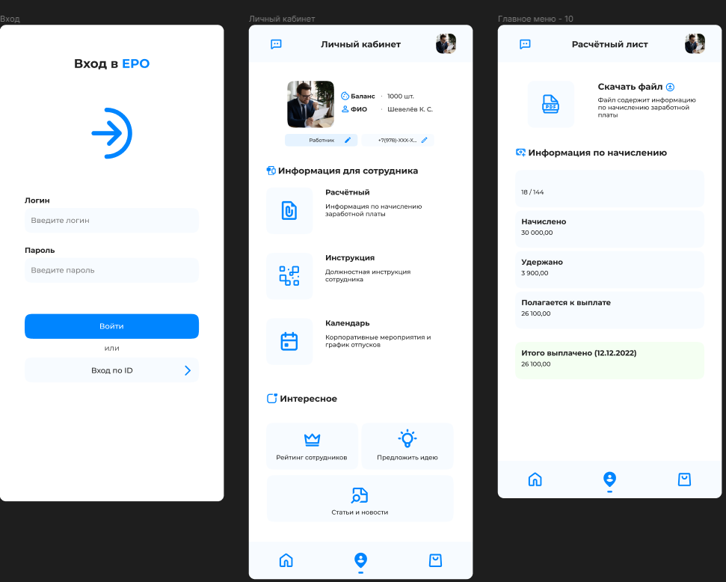
Демонстрация промежуточного результата проекта

Slide 4
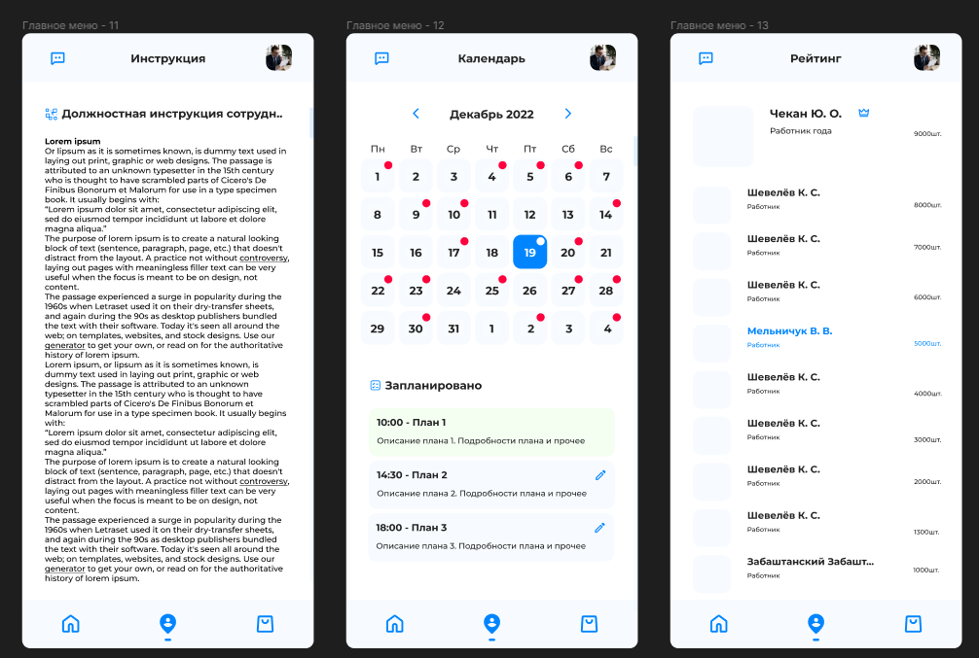
Демонстрация промежуточного результата проекта

Slide 5
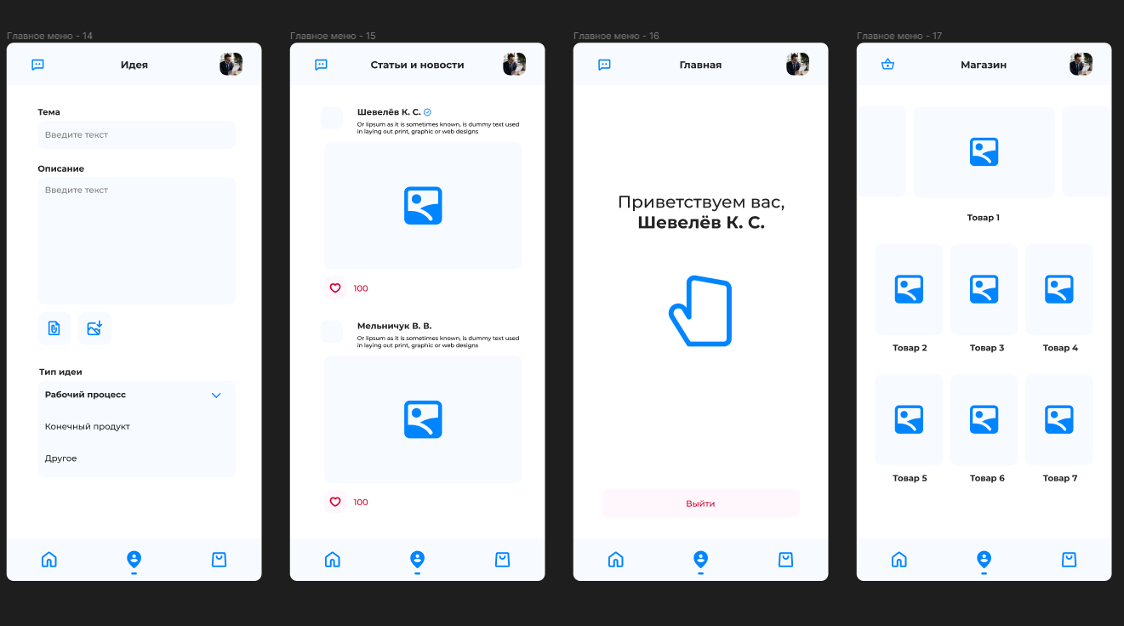
Демонстрация промежуточного результата проекта

Slide 6
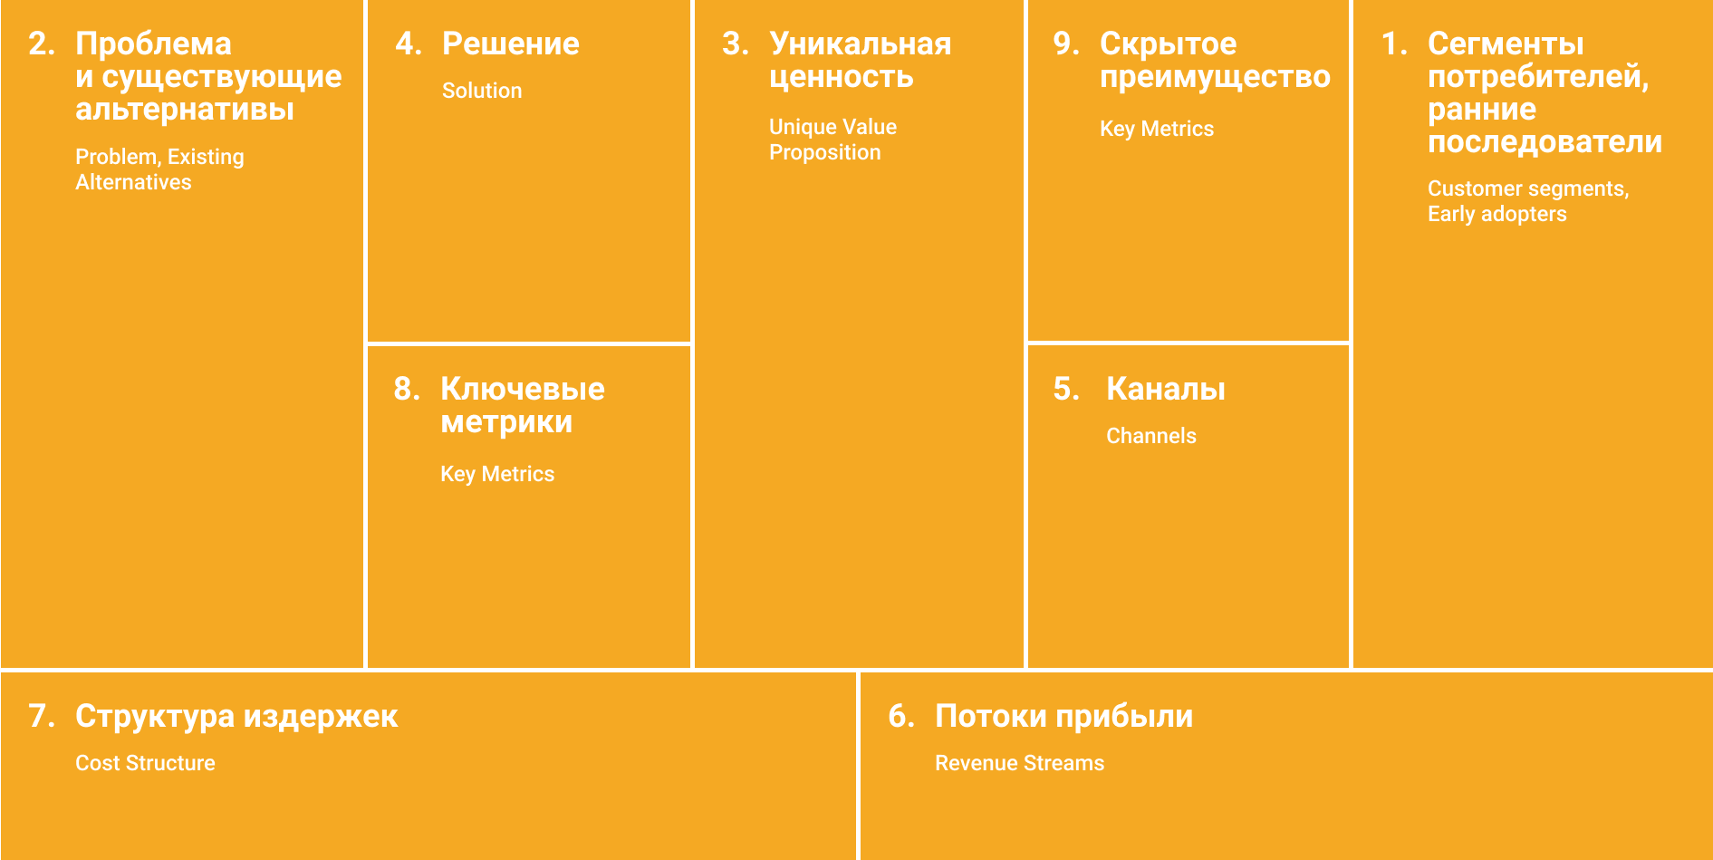
Экономика проекта
Более подробная информация представлена в «Этап 4.doc»

Slide 7
Подведение итогов работы
В начале семестра основными задачами были: формирование команды, определение темы проекта и создание начального прототипа. Несмотря на то, что на данный момент прототип крайне не функционален, в целом команде удалось организовать работу и определить видение создаваемого приложения.
Команда научилась чётко разделять работу над проектом на этапы, при прохождении которых анализируется проблематика проекта, проводятся необходимые исследования. Также участники команды расширили знания по своим участкам работу.
В результате был создан минимальный Android-прототип, определён дизайн-код проекта. Прототип получил положительный оценки пользователей-тестировщиков.

